Slide 1
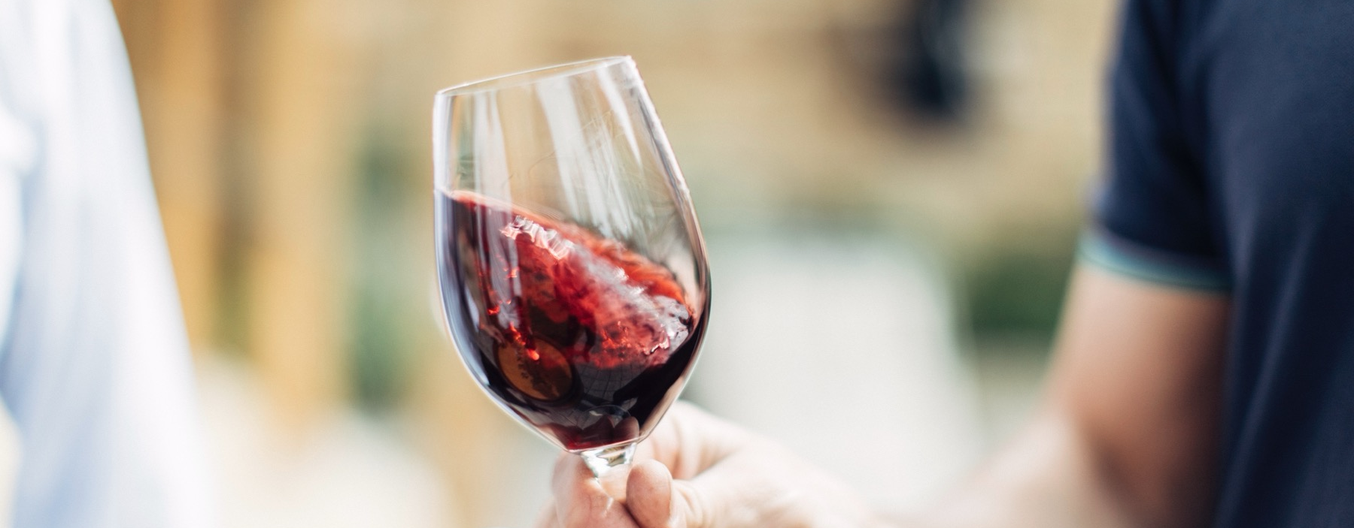
와인 개요
Notes:
와인 제조 방법, 시음 방법, 다양한 스타일 및 호주 대표 산지에 대한 소개와 함께 시작.
추가 슬라이드 정보와 추천 토론 주제는 슬라이드 노트 참조.
이 프레젠테이션 자료를 포함한 더 많은 주제와 자료는 www.australianwinediscovered.com에서 다운로드 가능.

Slide 2


광활하고 다양한 기후와 수백만 년의 세월을 거쳐 만들어진 풍경 속에서 자란 포도로 빚어낸 호주산 와인 한 잔에는 이야기가 담겨 있습니다.
우리보다 앞선 세대처럼, 우리의 현대 와인 생산자와 제조자들은 열정적이고, 회복력이 강하며, 창의적입니다. 오래된 기술을 완벽하게 다듬기 위한 새로운 방법을 끊임없이 탐구하고 있습니다. 우리 공동체는 상호 존중과 훌륭한 와인을 만드는 것에 대한 공통된 사랑으로 연결되어 있으며, 미래 세대가 즐길 수 있도록 자연의 경이로움을 보호합니다. 우리의 고대 땅에 현대적인 사고방식을 접목하여, 우리는 유쾌한 실험을 매우 중요하게 생각합니다.
모험의 맛을 찾고 있다면, 호주산 와인을 나침반으로 삼으세요. 호주산 와인 한 병을 통해 호주의 경이로움을 경험하게 될 것입니다. 우리의 문화와 땅을 정의하는 모험과 다양성을 다시 한번 일깨워 줄 것입니다.

Slide 3

독특한 와인
때묻지 않은 땅에서
호주는 세계에서 가장 다양한 와인 생산지 중 하나로, 65개 와인 생산지에 걸쳐 150가지가 넘는 포도 품종이 재배되고 있습니다.
호주 와인 업계는 창의성과 실험 정신으로 유명합니다.
호주 와인은 와인을 만드는 사람들과 호주의 다양한 토양과 기후를 고스란히 반영합니다.
호주는 세계 최고 수준의 프리미엄 와인을 생산하는 고도로 숙련된 와인 제조 커뮤니티의 본고장입니다.

Slide 4
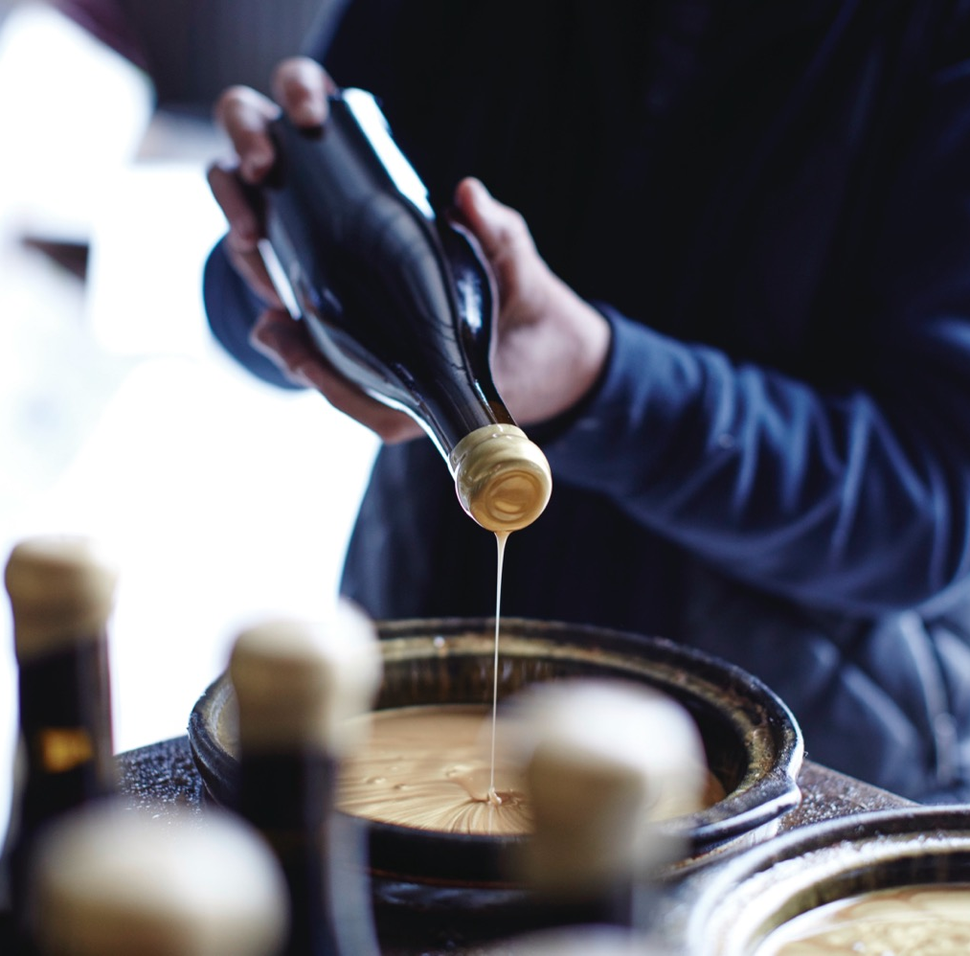
오늘의
강의 내용
와인의 정의
포도 재배에 미치는 지역적 영향
와인 양조 방법
시음 방법
다양한 와인 스타일과 품종
호주의 가장 유명한 와인 산지
와인 서빙 및 음용 방법
와인 결함과 인지 방법

Slide 5
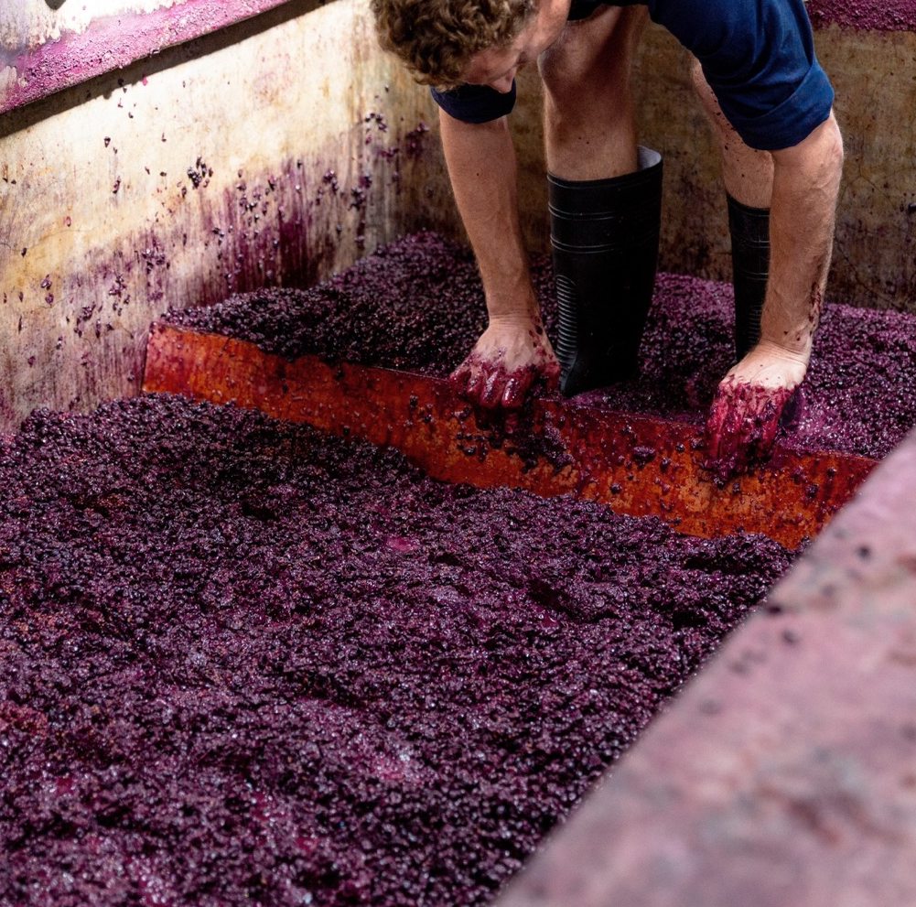
와인의
정의
포도즙을 발효시켜 만든 알코올 음료
왜 포도를 사용하는가?
포도는 산도가 높아 와인 보존에 유리
당도가 높아 발효가 용이
Notes:
우리가 알고 있는 대부분의 와인은 포도로 만들지만 엄밀히 말해 블루베리, 딸기와 같은 다른 과일로도 생산 가능.

Slide 6
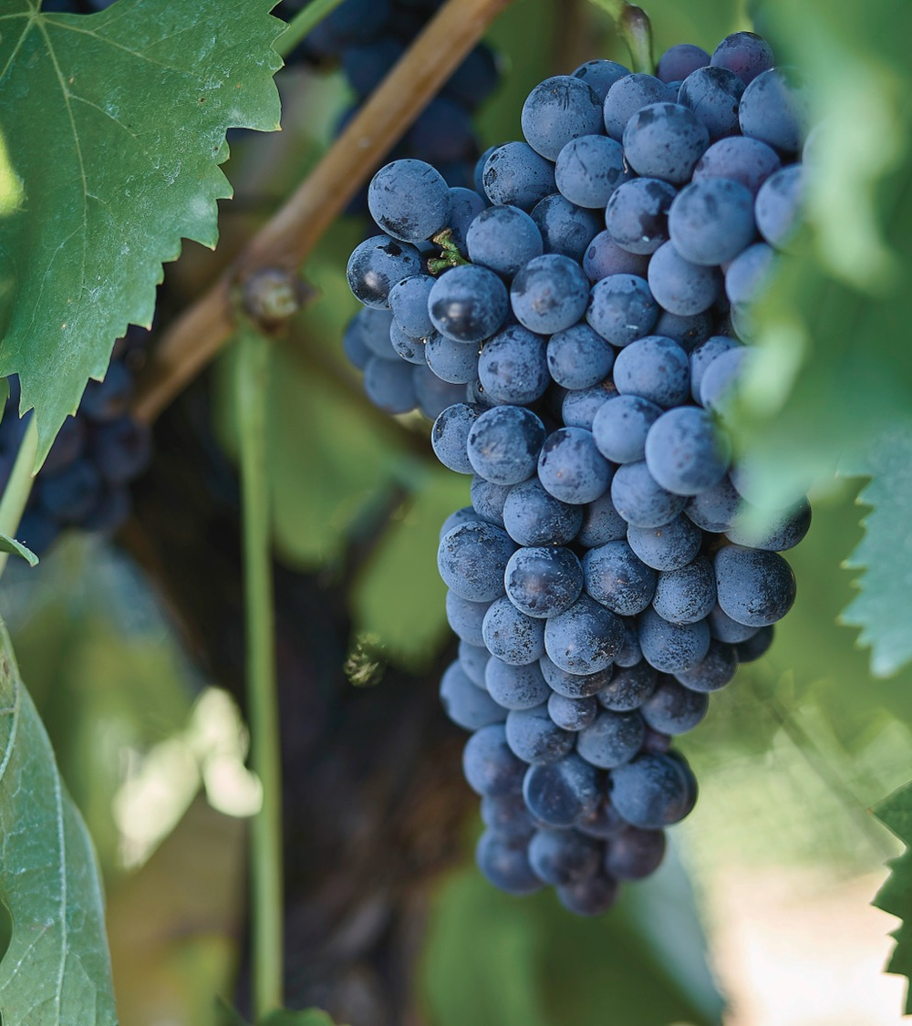
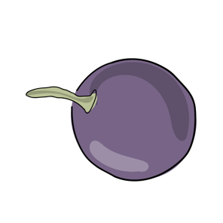
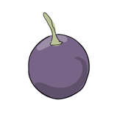
와인용 포도와
테이블(일반 식용) 포도 비교
주요 차이점:
기원
크기
껍질 두께
당도
씨앗
와인 포도
테이블 포도
Notes:
와인용 포도는 식료품점에서 구입하는 포도와 매우 다름.
전 세계적으로 재배되는 와인용 포도의 약 90%가 '비티스 비니페라(Vitis vinifera)’종.
비니페라 종에는 수천가지 다양한 세부 품종이 존재하며 청포도, 적포도로 구별.
일부 품종은 고품질 와인을 생산할 수 있기 때문에 타 품종에 비해 폭넓게 재배.

Slide 7
핵심 요소
포도 재배에 영향을 주는
일교차 범위
일조 시간
기후
날씨 패턴
강우량
수질
토양
지형
대규모 물 인접성
해당 지역에 존재하는 미생물
그 외 다양한 요소가 영향을 미침
Notes:
위 요인들의 상호작용은 포도의 품질과 특성에 중대한 영향.
이러한 이유 때문에 지역별, 심지어 지역 내 세부 부지에 따라 독특한 스타일과 풍미가 존재함을 설명.
이를 "테루아" 또는 "지역성"이라 함.

Slide 8




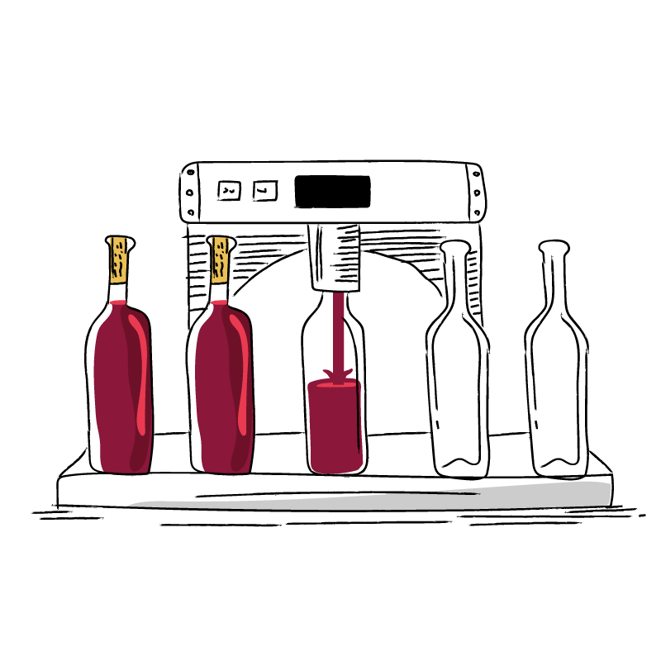
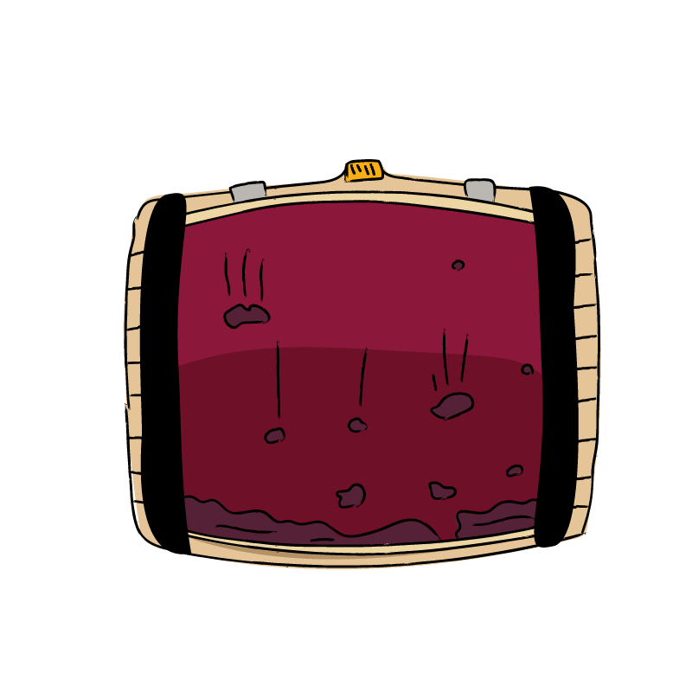
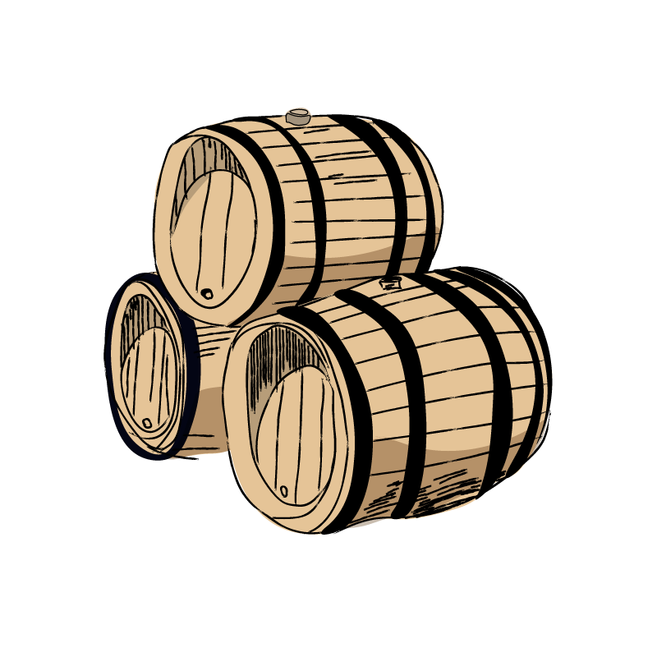
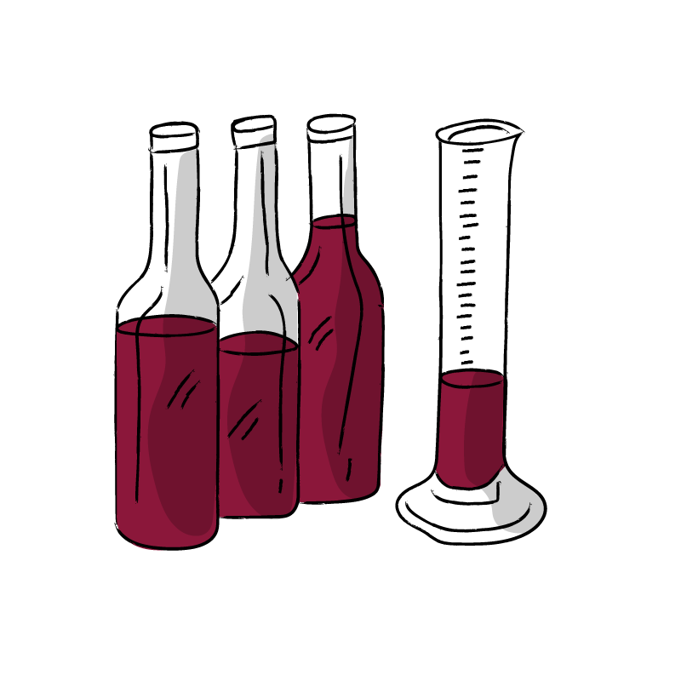
레드와인 양조 방법
1. 수확
2. 줄기 제거
& 으깨기
3. 발효
4. 압착
5. 젖산 발효
9. 병입
8. 정제 및 여과
7. 숙성
6. 블렌딩
Notes:
와인은 복잡하지만 즐거움을 주는 음료이며 다양한 방식으로 양조 과정에 영향을 미칠 수 있기 때문에 이를 통해 다채로운 종류와 스타일의 와인 생산 가능.
양조 과정은 레드 와인, 화이트 와인에 따라 약간 다르며, 물론 정확한 과정과 기법은 와이너리, 양조업자에 따라 다름.
레드 와인과 로제 와인은 포도를 으깬 후 껍질과 접촉 상태로 발효되는데 이 시간은 다양하게 선택 가능.
화이트 와인은 압착 후 껍질과 즙을 분리한 후 발효.
색이 진한 와인을 생산하려면 껍질과 접촉한 상태로 발효하는것이 필수.
이 과정에서 와인에 색, 풍미, 탄닌 부여.

Slide 9
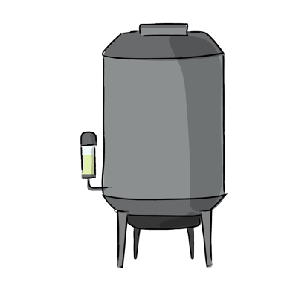


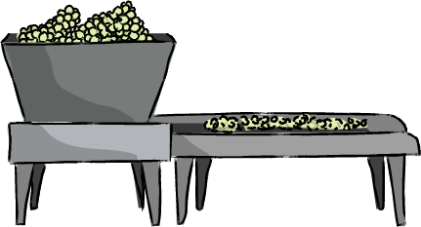
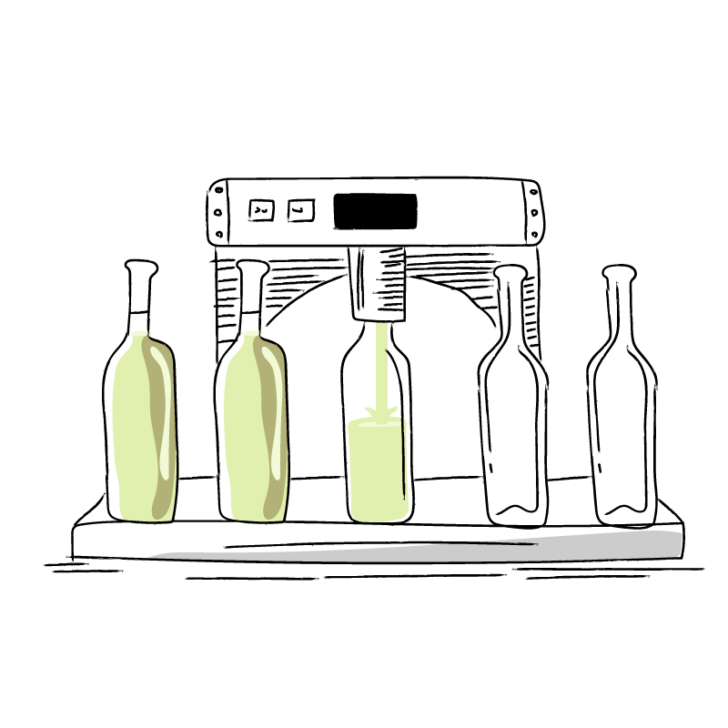
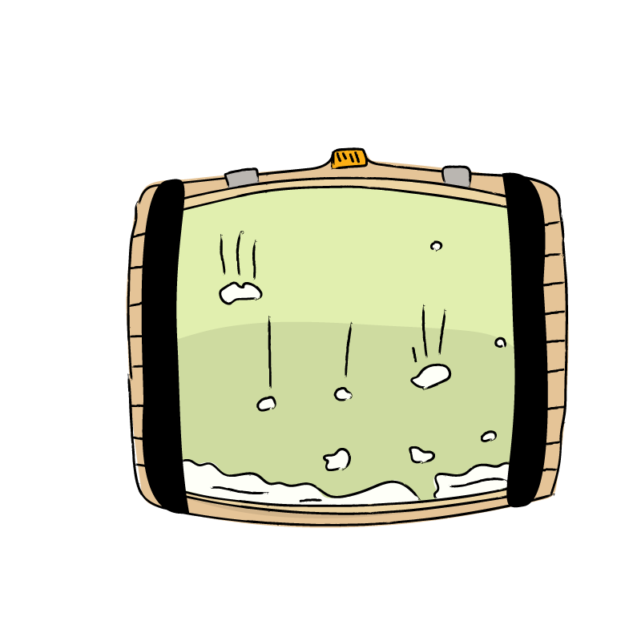
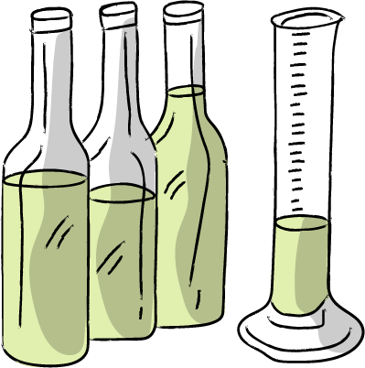
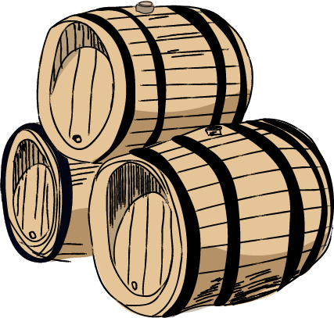
화이트 와인 양조 방법
1. 수확
2. 줄기 제거
& 으깨기
3. 발효
4. 압착
5. 젖산 발효
9. 병입
8. 정제 및 여과
7. 숙성
6. 블렌딩

Slide 10
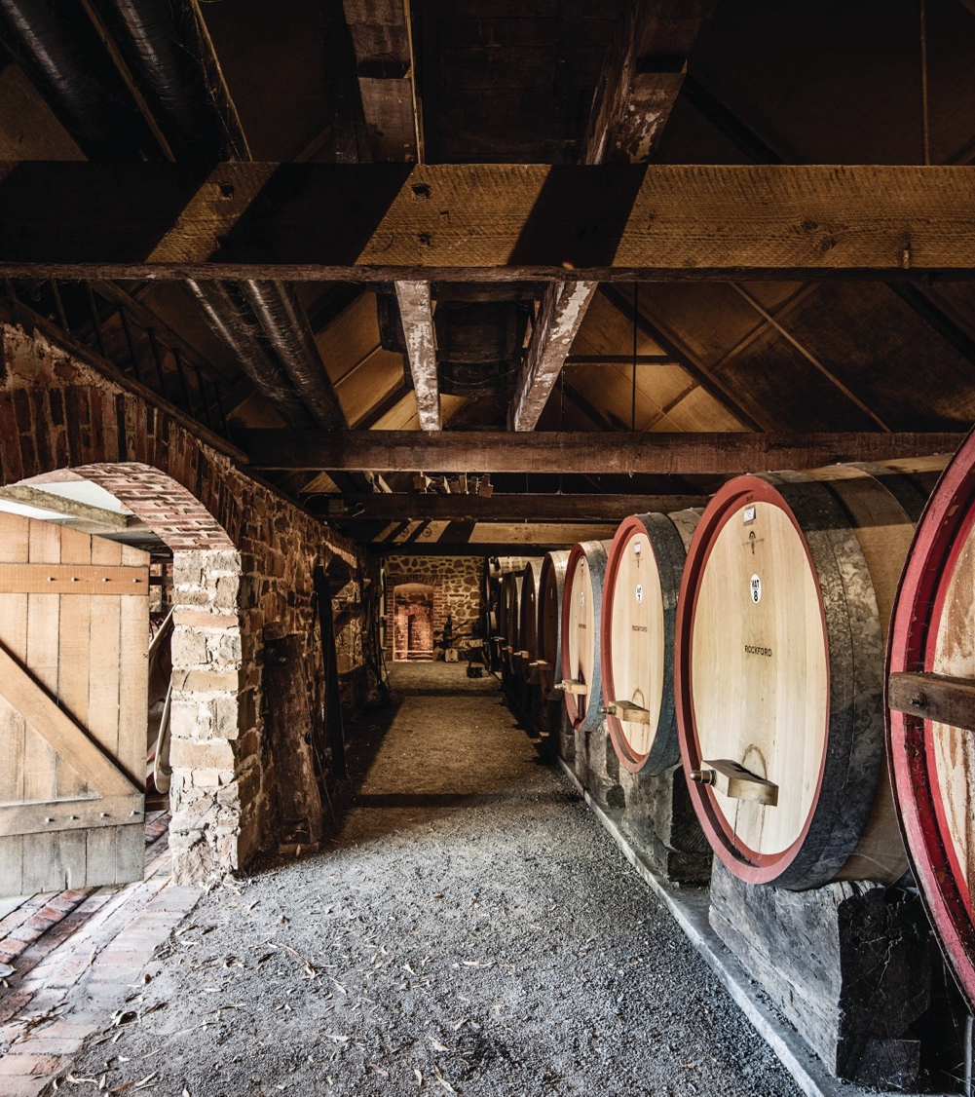
숙성 기법
오크통 또는 스테인리스 스틸 용기?
새 오크 또는 중고 오크통?
프렌치 오크 또는 아메리칸 오크?
숙성 기간?
수 개월에서 수 년까지 숙성
Notes:
양조자가 와인을 숙성시키는 방법은 생산하고자 하는 와인의 종류에 따라 다름.
양조 시 선택 사항이 이 슬라이드에 열거됨.

Slide 11
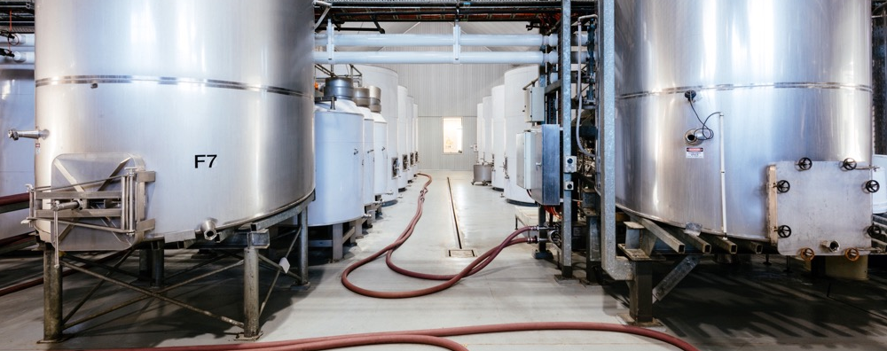
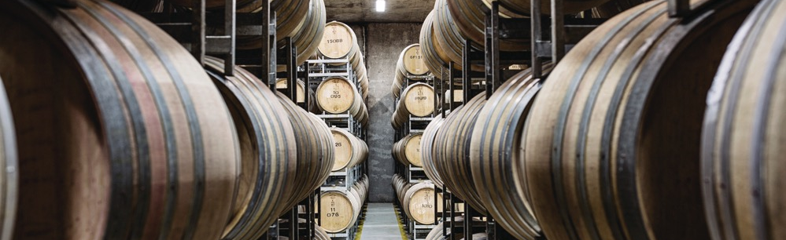
오크 숙성
과
스테인리스
스틸
탱크 비교
오크통은 와인의 산소 노출을 증가시켜 레드 와인에 복합적 풍미를 부여하고 탄닌 구조를 부드럽게 변화.
스테인리스 스틸 탱크는 산소 노출을 최소화하여 와인의 과일 풍미와 꽃 풍미 유지.
Notes:
오크 숙성은 와인의 색상, 풍미, 탄닌, 질감에 영향을 미침.
와인은 바로 오크통에서 발효하거나 발효 후 오크통에 옮겨 숙성할 수 있음.
오크의 사용이 품질의 지표는 아니지만 세계에서 가장 가격이 비싼 와인의 대부분은 어떤 방식으로든 오크 숙성함.
새 오크통은 오크에서 기인한 향과 풍미를 더 많이 부여하는 반면, 중고 오크는 풍미와 탄닌을 거의 부여하지 않는다는 점에 주목.
양조에 사용되는 주요 두 가지 유형의 오크통.
– 프렌치 오크: 프리미엄 와인 숙성에 가장 많이 사용되는 오크로, 입자가 촘촘하기 때문에 더 미묘한 풍미와 향을 부여하는 경향이 있으며, 와인에 실크, 삼나무, 새틴 같은 질감 부여.
– 어메리칸 오크: 프렌치 오크보다 덜 조밀한 구조로, 종종 와인에 코코넛과 바닐라와 같은 풍미를 더하고 크림 같은 질감 부여.

Slide 12
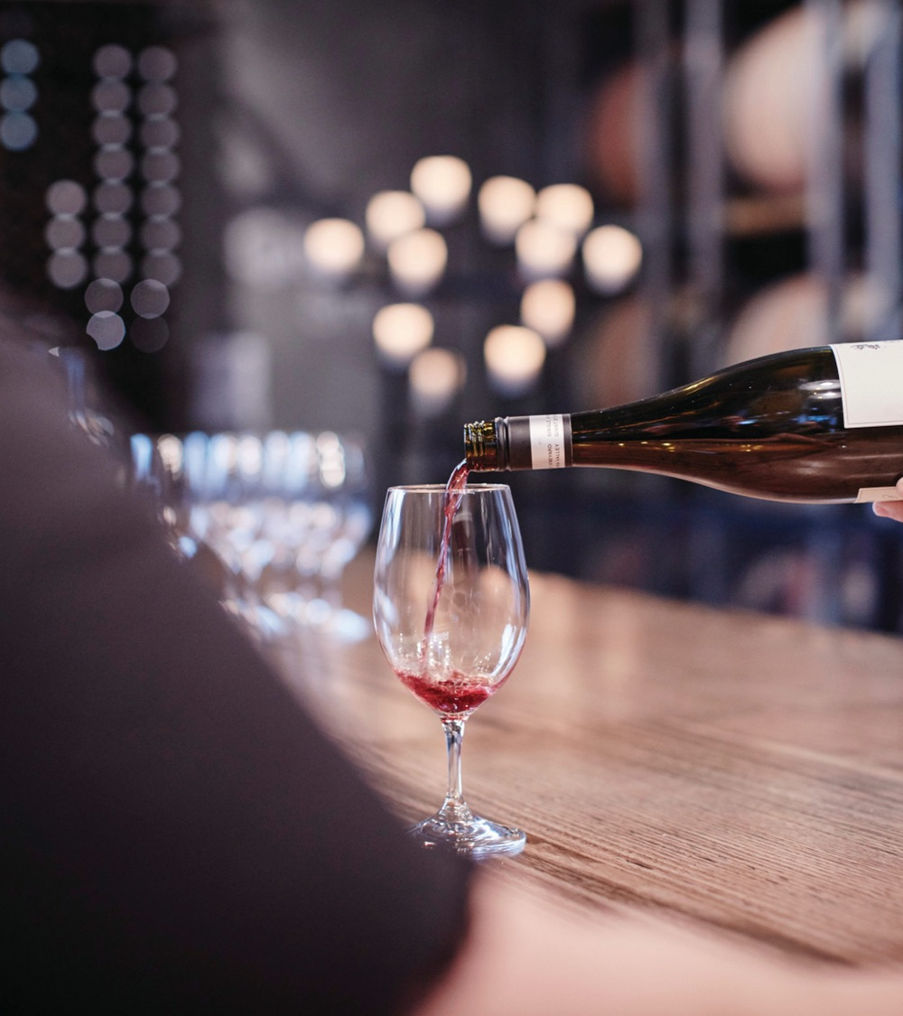
와인 시음
외관 평가
와인 잔 돌려주기
향 평가
맛의 평가
결론 도출
Notes:
Old vines
First vines -

Slide 13
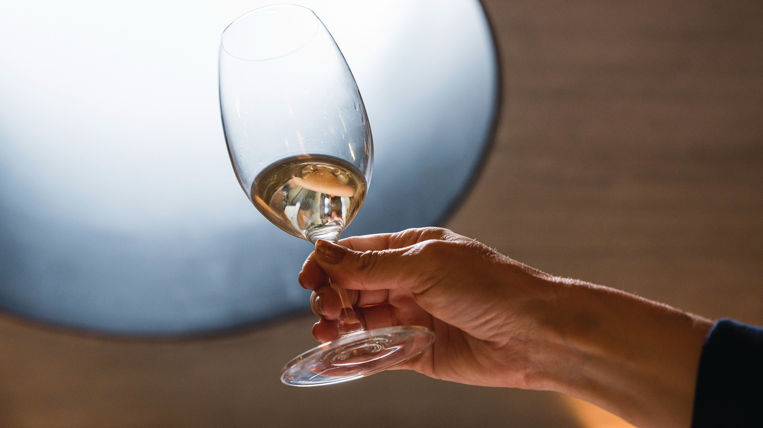
1. 외관평가
시음잔에 약 3분의 1을 채움
흰색 배경에 대고 45도 각도로 와인잔을 비춰 봄
와인의 색을 관찰
Notes:
와인의 색을 보면 스타일, 바디, 특징에 대해 짐작이 가능.
와인이 투명하거나 흐릿한가? 빛을 얼마나 반사하는가?
불투명하거나 탁한 와인은 보통 일부러 여과되지 않거나 결함이 있음을 의미.
색상은 또한 와인의 숙성 연수를 반영.
보통 화이트 와인은 시간이 지날수록 색이 짙어지고, 레드 와인은 옅어짐.

Slide 14
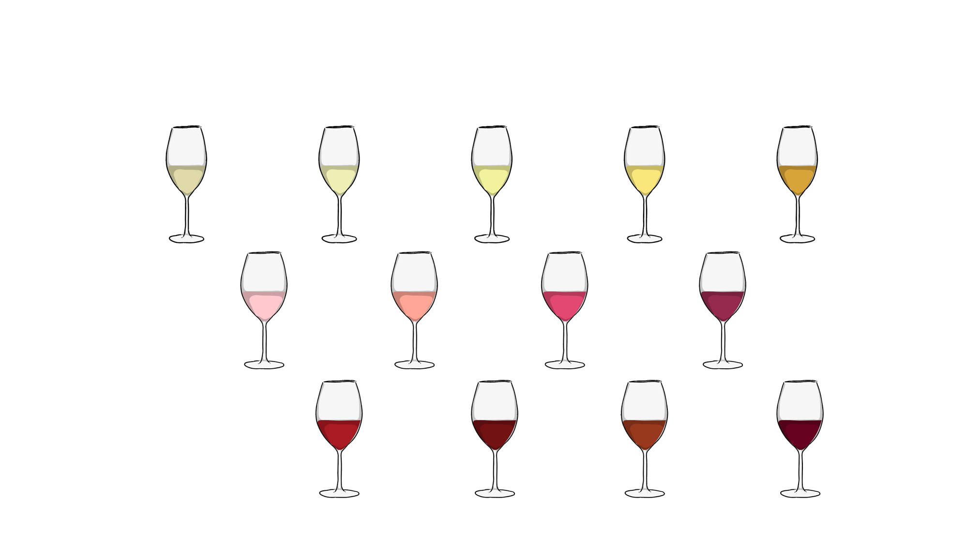
와인의 색상
짚 색상
레몬
노란색
금색
갈색
분홍색
연어
마젠타
보라
루비
석류석
황갈색
갈색

Slide 15
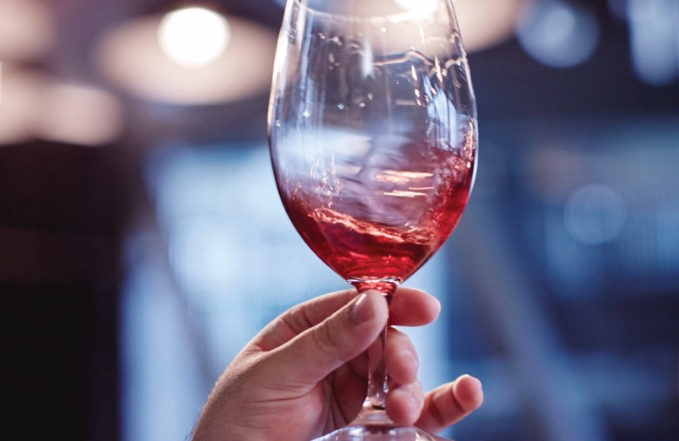
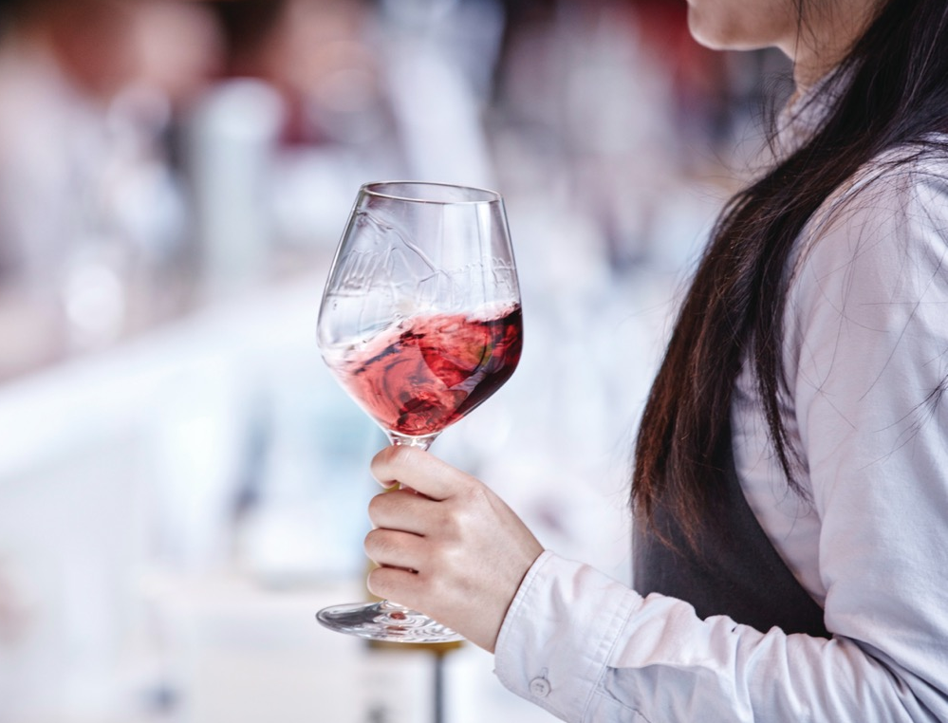
2. 와인잔 돌려주기
와인 레그(leg)
와인잔을 돌리면 향이 열리는 데 도움이 됨
평평한 바닥에서 꽉 잡고 잔을 돌려줌
와인잔에 'leg' 또는 'tear'가 보이는 지 확인
Leg가 더 많이 생기는 와인은 보통 더 잘 완숙된 풍미의 와인으로, 입안을 가득 채우는 몸집이 좋은 와인
Notes:
Leg가 많이 생성되는 와인은 알코올과 글리세린 함량이 높기 때문에 보통 더 잘 완숙되고 살집이 있고 입 안을 가득 채우는 느낌을 주는 와인.

Slide 16
3. 향 평가
가장 중요한 단계
인간은 수천 가지의 다양한 냄새 식별 가능.
전문가의 경우 향만으로 거의 모든 향 요소 파악 가능
깊게 흡입 또는 짧게 향을 맡는 방식으로 평가
나에게 맞는 스타일 찾기

Slide 17
와인 향의
세 가지 유형
주요
향
과일, 허브, 꽃
2차
향기
빵, 효모,
토스트, 바닐라,
초콜릿, 향신료
3차
향기
흙, 미네랄
가죽, 담배
Notes:
– 1차 향: 재배 조건에 따라 각 포도 품종은 특정 풍미와 아로마 프로필을 갖게 됨.
가장 보편적인 1차 향은 과일 향, 허브, 꽃 향.
– 2차 향: 2차 향은 포도주 양조 과정에서 발현.
치즈 껍질이나 김 빠진 맥주와 같은 빵, 효모 향은 발효의 결과물.
오크 숙성을 통해 토스트, 바닐라, 초콜릿, 향신료와 같은 짭쪼롬한 향이 발현.
– 3차 향: 병 숙성을 통해 새로운 향들이 발현될 수 있으며, 이를 와인 '부케 (bouquet’)'라고도 부름.
와인이 숙성됨에 따라 1차 풍미는 부드러워지고 흙, 미네랄, 가죽, 담배와 같은 다른 향이 더 두드러지게 발현.

Slide 18
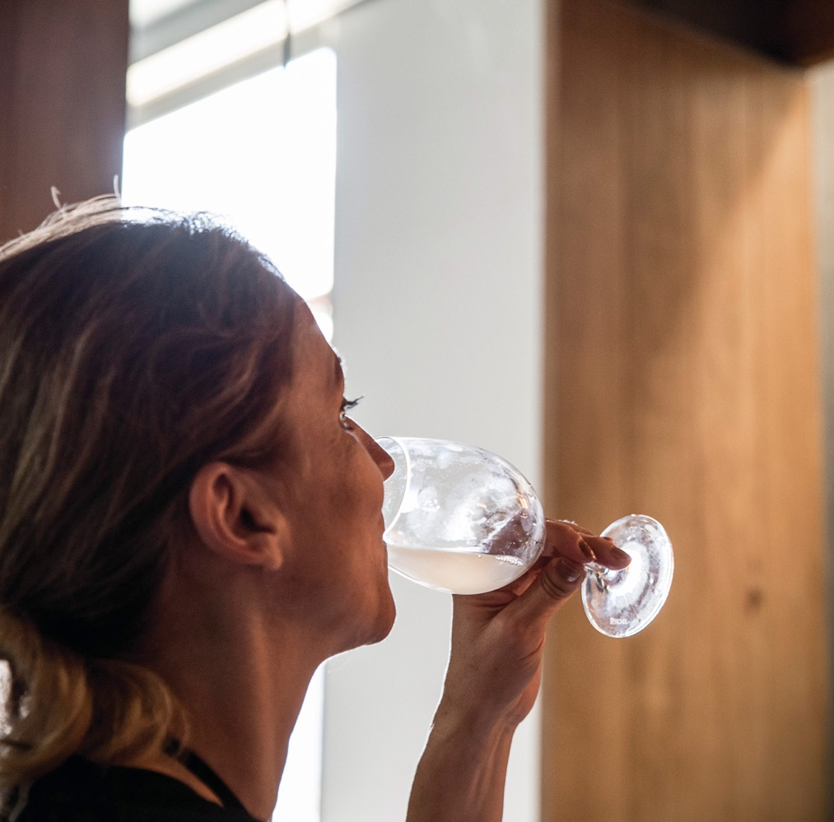
4. 맛의 평가
주목해야 할 5가지 주요 요소:
당도/드라이함
산도
탄닌
알코올 도수
바디감
Notes:
한 모금 마시고 부드럽게 숨을 들이쉬면서 입과 목구멍 뒤쪽의 비강으로 향이 들어올 수 있도록 유도.

Slide 19

당도/드라이함
당도 기준
본-드라이
(Bone-Dry)
감지 방법:
본-드라이 (bone-dry) 와인은 혀에서 수분을 빨아들이는 것과 같은 느낌. 그러나 탄닌이 강할 때도 비슷한 감각이 느껴짐
혀 끝에서 느껴지는 가벼운 따끔거리는 감각
혀 중앙 부분에서 감지되는 약간 기름진 느낌
당도가 높은 경우 피니시에서 단 맛이 느껴짐
과즙의 천연 당도
드라이
오프-드라이
미디엄-드라이
미디엄-스위트
스위트
Notes:
와인의 단맛은 초콜릿과 같은 인공적인 맛이 아니라 포도에서 추출된 천연의 단맛.
드라이함(Dryness)은 단맛(sweet)의 반대 개념으로 와인에 잔당이 없다는 의미.
그러나 드라이 와인이라도 여전히 과일 풍미를 느낄 수 있음.
대부분의 와인은 드라이하거나 오프-드라이.
-

Slide 20

와인의 맛
청사과
허브
레몬
열대 과일
무화과
꿀
열대 과일
DRY WHITE
SWEET WHITE

Slide 21

와인의 맛
설탕에 절인 과일
꿀
꽃
잘 익은 베리
새콤한 과일
허브
다크 베리
SWEET RED
DRY RED

Slide 22
산미
산도 기준
낮음
감지 방법:
입에 침이 고이는 감각
신 맛
혀 양쪽에서 느껴지는 풍성한 과즙
비교:
청사과나 레몬을 먹을 때 느껴지는 맛
중간
높음

Slide 23
탄닌
탄닌 기준
낮음
탄닌은 특히 레드 와인에 구조, 골격, 복합적 풍미를 더함. 이러한 풍미는 와인 숙성 시 보존제의 역할을 하기 때문에 아주 중요.
감지 방법:
혀 측면에서 느껴지는 쓴맛
입안 전체에서 느끼는 질감
강한 탄닌은 혀와 치아가 마르는 느낌과 잇몸이 조이는 감각 유발
비교:
진하게 우려낸 차가 식었을 때 느껴지는 맛
중간
높음
Notes:
탄닌은 포도 껍질과, 와인 숙성에 사용되는 오크통에서 기인.
이러한 탄닌은 덜 완숙된 과실이나 줄기에 포함된 탄닌과는 대조적으로, 와인에 부드럽고 완숙된 풍미를 부여하고 매끈한 질감보다는 거친 질감을 부여.

Slide 24
바디
바디 기준
라이트-바디
와인을 입 안에서 훅 빨아들여 혀, 뺨 안쪽, 입천장에 닿도록 한다. 보통 알코올 도수가 높을 수록 풀바디 와인이다.
감지 방법:
라이트 바디 와인: 더 가볍고 묽으며, 입 안에서 느껴지는 점성이 낮음.
풀바디 와인: 묵직하거나 크리미한 와인
비교:
라이트 바디 와인:
무지방 우유
미디엄 바디 와인: 전지유(whole milk)
아주 풀 바디한 와인: 진한 크림
미디엄-바디
풀-바디

Slide 25
알코올 도수
알코올 도수 기준
8% 낮음
감지 방법:
혀, 목, 가슴 중앙에서 느껴지는 열감
주정 강화 와인의 경우 입, 목, 가슴에서 따끈한 감각이 느껴짐
비교:
증류주의 따끈하고 타는 듯한 느낌.
Tastes:
알코올 도수가 높으면 탄닌이나 당도가 더 강하게 느껴질 수 있다
9%
10%
11%
12%
13%
14%
15%
16%
17% 높음

Slide 26
5. 결론
피니시가 짧은가, 긴가?
풍미는 균형감(밸런스)이 있는가?
풍미가 오래 남는가?
두드러진 특별한 특징이 있는가?
와인에 대해 파악한 정보
Notes:
와인 양조에 있어 단일의 공식은 존재하지 않으며, 훌륭한 와인을 생산하는 방법에 대한 의견도 분분하지만 알코올, 산도, 당도, 탄닌, 과일 풍미의 5가지 요소 사이에는 항상 균형감이 있어야 함.
추천 토론 주제:
– 숙성 연수는 와인의 모든 요소에 큰 영향을 준다. 오래 숙성된 와인을 맛본 적이 있는가? 그렇다면 같은 품종의 유사한, 더 영 (young)한 와인과 비교했을 때 맛이 어떠했는가?
– 와인은 병입 시 균형감을 드러내야 하는가? 아니면 시간이 지남에 따라 병 숙성 과정에서 조화로운 풍미로 발전하는가?

Slide 27
와인
스타일과 품종
Notes:
이제 선별한 와인을 시음하고 함께 토론해 보자.
+ 보충 프로그램: www.australianwinediscovered.com에 다양한 품종에 대한 프로그램 자료 수록

Slide 28
스파클링
와인
스파클링와인 생산을 위한 다양한 방법이 개발되었으며, 방식에 따라 생산되는 스타일이 조금씩 다름.
전통방식
(méthode traditionnelle)
이전(Transfer) 방식
앙세스트랄(Ancestral) 방식
탱크방식
탄산주입방식
Notes:
여타 와인 중에서 스파클링 와인은 두 번의 발효를 거쳐야 하기 때문에 가장 기술집약적이고 시간이 많이 소요.
첫번째 발효는 베이스 와인 생산을 위해 시행, 두번째 발효는 기포 생성을 위해 시행.
스파클링 쉬라즈(Sparkling Shiraz)는 스파클링 와인과 같은 방식으로 만드는 독특한 호주 스타일이지만, 샤르도네와 피노 누아 대신 쉬라즈를 베이스 와인으로 가장 많이 사용.

Slide 29

라이트-바디 화이트 와인
리슬링
국제적으로 유명
천연 산도
산지
주요 포도 생산지:
클레어 밸리
에덴 밸리
태즈메이니아
오렌지(Orange)
캔버라 지구
그레이트 서던(Great Southern)
헨티
특징
RIESLING
숙성 잠재력이 좋은 와인
감귤류
청사과
향이 풍부
상큼한 과일 특징

Slide 30
라이트-바디 화이트 와인
세미용
보통 소비뇽 블랑과 블렌딩
산지
보통 소비뇽 블랑과 블렌딩
특히 헌터 밸리와 마가렛 리버가 주 산지.
헌터 밸리 세미용은 독특한 스타일로, 숙성이 잘 됨.
SEMILLON
라이트 바디 ~ 미디엄 바디
감귤류
꽃
청사과
핵과
Notes:
세미용은 호주에서 긴 역사를 가지고 있으며 호주 내 여러 지역에서 재배.
헌터 밸리 세미용은 와인 세계에서는 경이로운 스타일 중 하나.
시간이 지남에 따라 풍미가 좋고 상쾌한 영(young)한 와인에서, 진한 황금색, 견과류, 꿀, 밀짚 향이 발현되는 와인으로 발전.
마치 오크통에서 시간을 보낸 것과 같은 풍미의 발전 형태를 보임.
마가렛 리버는 소비뇽 블랑과 유사한 가벼운 스타일의 세미용을 생산.
보통 소비뇽 블랑과 블렌딩.

Slide 31

풀바디 화이트 와인
샤르도네
호주 화이트 와인 생산량의 50%
산지
모든 산지에서 재배
오크 풍미가 강한 살집이 있는 스타일에서, 아삭한 산도, 미네랄, 우아한 풍미의 와인으로 대체되는 추세.
특징
다재다능하고 저항력이 좋은 품종
배
사과
복숭아
감귤류
토스트
섬세한 오크 풍미
CHARDONNAY
Notes:
풀바디 화이트 와인은 진하고 크리미, 질감이 풍부하고 바디감도 더욱 강렬하며, 종종 와인 양조 과정을 통해 발전한 특징을 드러냄.
이를테면 오크 숙성을 통해 새로운 풍미 화합물이 추가됨.
인기를 끌고 있는 샤르도네와 비오니에가 좋은 예로, 일부 와인은 미디엄에서 풀바디에 이르기까지 다양.
세계에서 가장 많이 재배되는 화이트 와인 포도 중 하나인 샤르도네는 호주의 상징적인 와인.
과거 인기를 끌었던 1980년대와 90년대의 오크 풍미가 강하고 몸집이 큰 스타일은 인기가 줄고, 현대적 호주 샤르도네는 산미, 절제된 풍미, 우아함, 미네랄 풍미를 주요 특징으로 함.

Slide 32
아로마가 풍부한 화이트 와인
모스카토
식전주와 디저트
와인으로 인기
서늘한 지역에서 생산된 최상급 와인
페어링
풍부한 오크 향이 특징이었던 스타일은 더욱 선명한 산미, 미네랄리티, 그리고 우아함을 지닌 와인으로 대체되었습니다.
특징
가볍고 상큼하며 달콤한 와인
진한 꽃 특징
MOSCATO
낮은
알코올 함량
Notes:
아로마가 풍부한 화이트 와인은 잔에서 뿜어 나오는 꽃 향, 과일 향 등이 풍부.
양조 과정보다는 포도 자체에서 기인한 상큼하면서도 복합적이고 두드러진 향을 드러내는 와인.
향이 풍부한 전통적 품종으로는 게뷔르츠트라미너(Gewürztraminer), 리슬링, 소비뇽 블랑을 들 수 있음.
모스카토는 상큼한 특성과 낮은 알코올 도수로 호주에서 인기 있는, 가볍고 달콤하며 아로마가 풍부한 와인.
Hunter Valley, McLaren Vale, Adelaide Hills, Barossa Valley 및 Margaret River를 포함한 많은 호주 지역에서 생산.

Slide 33
로제 와인
로제
페일 드라이 스타일이 모던 스타일로 인기
호주 전역에서 재배
산지
매우 다양한 스타일
다양한 적포도 품종으로 생산
ROSÉ
신선한 붉은 과일:
체리
딸기
산딸기
Notes:
로제( Rosé)는 적포도로 생산하며 와인이 핑크색을 띨 정도로만 껍질과 접촉.
단일 포도 품종 또는 두 세 품종을 블렌딩해서 생산할 수 있으며, 부드러운 복숭아색부터 진한 마젠타 색까지 다양.
이 방법만큼 인기 있는 방식은 아니지만, 레드 와인을 화이트 와인과 섞어서 로제를 생산하는 방법도 가능.
과거 호주 로제 와인은 스위트, 미디엄 바디, 다크 핑크 정도로 생산.
그러나 오늘날 가장 인기 있는 스타일은 가볍고 섬세한 향이 나는 드라이 로제

Slide 34
라이트-바디 레드 와인
피노 누아
호주의 가장 인기있는 가벼운 스타일의 레드 와인
영한 와인
산지
시원한 기후의 산지에 집중
야라 밸리, 모닝턴 페닌슐라, 태즈메이니아
경쾌한 레드 후르츠, 블랙 후르츠 풍미
특징
PINOT NOIR
숙성된
와인
다양한 스타일
산지와 양조 과정에 따라 다채로운 스타일로 생산
담배, 숲 바닥, 흙, 스모크, 향신료와 같은 보다 복합적인 특징
Notes:
라이트 레드 와인은 일반적으로 풀바디 와인보다 색이 더 옅고 탄닌이 훨씬 낮아 많은 사람들이 마시기 쉬움.
피노 누아(Pinot Noir)와 가메(Gamay)가 가장 일반적인 품종.
호주 피노 누아는 재배 지역과 양조 방법에 따라 다양한 특징을 제공.
최상급 와인은 가벼운 바디감에 다층적인 특성과 여운이 긴 강렬한 아로마를 지닌 서늘한 기후 와인.

Slide 35
풀바디 레드와인
쉬라즈
호주 와인 중 가장 잘 알려진 수출 와인
따뜻한 기후
산지
모든 지역에서 재배
바로사 밸리, 헌터 밸리가 가장 유명
풍부하고 잘 익은 과일 풍미, 스파이시 스타일
기후
SHIRAZ
더 서늘한 기후
여전히 포도를 생산하는 전세계 산지에서 가장 오래된 쉬라즈 포도나무 생존
신선하고 중간 정도 무게감의 우아한 스타일
Notes:
풍부한 풍미, 탄닌이 많고 알코올 도수가 높은 풀바디 레드 와인으로 풍미가 진하고 풍부하며 대담한 와인.
포도 껍질에서 진한 색과 풍미가 추출.
인기 있는 품종으로 쉬라즈, 카베르네 소비뇽, 메를로, 말벡이 대표적.
풀바디 레드 와인은 진한 레드, 퍼플 색상이며, 입 안에서 더 묵직하고 둥글둥글하며 종종 벨벳 같은 질감의 와인.
풍미 특성은 가죽, 담배와 같은 짭쪼롬한 향과 함께 블랙 후르츠가 중심.

Slide 36
풀바디 레드와인
카베르네 소비뇽
호주에서 세 번째로
많이 재배되는 포도 품종
두꺼운 껍질,
견고하고 탄탄한 탄닌 구조
산지
호주 전역에서 재배
특히 쿠나와라, 마가렛 리버, 야라 밸리와 같은 온화한 기후 지역에서 재배
CABERNET SAUVIGNON
특징
탁월한 숙성 잠재력
블렌딩 와인으로 주로 생산
메를로, 쉬라즈, 까베르네 프랑, 쁘띠 베르도
블랙커런트
고추
민트
Notes:
호주에서 세 번째로 많이 재배되는 포도 품종(쉬라즈와 샤르도네 다음)이며, 종종 메를로 또는 여러 품종과 함께 블렌딩되지만
단일 품종 카베르네 소비뇽은 구조감이 좋은 복합적 풍미의 와인.

Slide 37
늦 수확 와인 및 스위트 와인
보트리티스
세미용
호주에서 가장 유명한
스위트 와인 스타일
산지
보트리티스는 리베리나와 헌터 밸리 지역와 같은 습한 기후 조건에서 가장 잘 생장
BOTRYTIS
SEMILLON
색상은 연한 노랑부터 짙은 황금색
핵과 풍미, 주로 살구
감귤류
꿀
Notes:
다양한 스타일과 양조 방법이 있지만 스위트 와인은 당도가 높은 것이 특징.
높은 당도를 얻는 방법 중 하나는 포도를 나무에 달린 채로 두어 더 오래 완숙되도록 함.
또 다른 스타일은 '보트리티스 시네레아(Botrytis cinerea)' 또는 '노블 롯(noble rot)'이라고 하는 곰팡이의 생장을 통해 가능.
이 곰팡이는 포도에서 수분을 말리고 포도즙을 농축.
Botrytis Semillon과 Botrytis Riesling은 호주에서 가장 유명한 스위트 와인 스타일.

Slide 38
주정 강화 와인
주정 강화 와인은 증류한 포도즙을 주정 강화해 생산한 스틸 와인.
산지
루더글렌 뮈스카:
루더글렌은 탁월한 뮈스카 와인으로 유명한 대표 산지.
알코올 도수
FORTIFIED WINE
끈적한 단맛과 탁월한 복합적 풍미를 지닌 당밀과 흡사한 풍부하고 달콤한 와인
15.5% ~ 20%
Notes:
주정 강화 와인은 발효까지는 일반적인 와인 양조 과정을 따른 후, 베이스 와인에 포도로 만든 증류주가 첨가.
주정 강화 전까지의 와인 발효 시간이 주정강화 와인의 당도(스위트 또는 드라이)를 결정.
알코올이 첨가되면 효모가 당분의 알코 전환을 중단해 잔당이 남게 되기 때문.
당도가 높은 주정 강화 와인을 생산하기 위해서는 발효 개시 후 1.5일 이내에 증류주를 첨가.
드라이한 주정 강화 와인의 경우 발효 과정 전체를 통상대로 진행.
포르투갈은 포트, 마데이라, 스페인은 셰리로 유명하지만 호주에서는 세계 최고의 뮈스카(Muscat), 토파크(Topaque), 빈티지(Vintage) 및 토니(Tawny) 주정 강화 와인 생산.
추천 토론 주제:
– 오늘 학습한 스타일이나 품종 중 새롭게 배운 내용이 있는가? 새로운 정보에 대한 본인의 생각은?
- 특별히 좋아하거나 싫어하는 스타일이나 품종이 있다면?
– 호주 품종 중 본인이 알고 있던 것과 사뭇 다른 스타일이 있다면?

Slide 39
단일 품종 와인과 블렌딩 와인
Notes:
블렌딩은 와인의 아로마나 풍미를 더 좋게 하기 위해 활용되며, 산도, 탄닌 또는 알코올 도수의 균형을 맞추는 데 도움.
블렌딩은 또한 와인의 풍미와 질감에 복합성을 더함.
반면 단일 품종 와인은 포도 품종, 지역, 기후와 토양, 양조자 스타일을 명확히 반영.

Slide 40
단일 품종
와인
한 포도 품종으로 생산
포도 품종, 산지, 기후, 토양, 양조자의 특징 표현 가능.
호주에서 단일 품종으로 판매되는 대부분의 와인은 다른 품종을 일부 포함. 최대 15%(프랑스 15%, 미국 25%).
Notes:
Old vines
First vines -

Slide 41
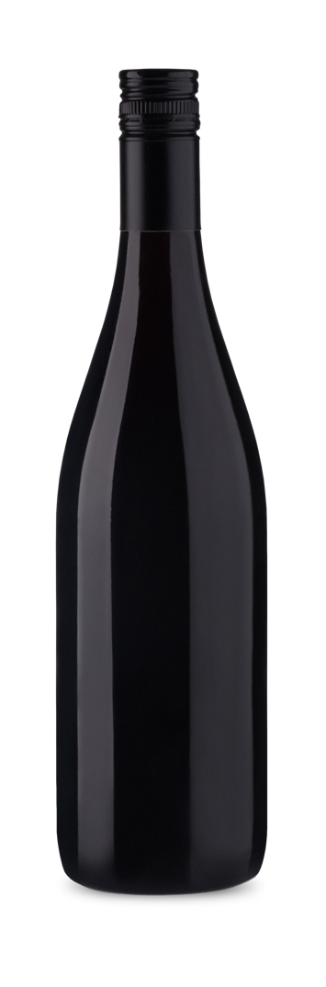
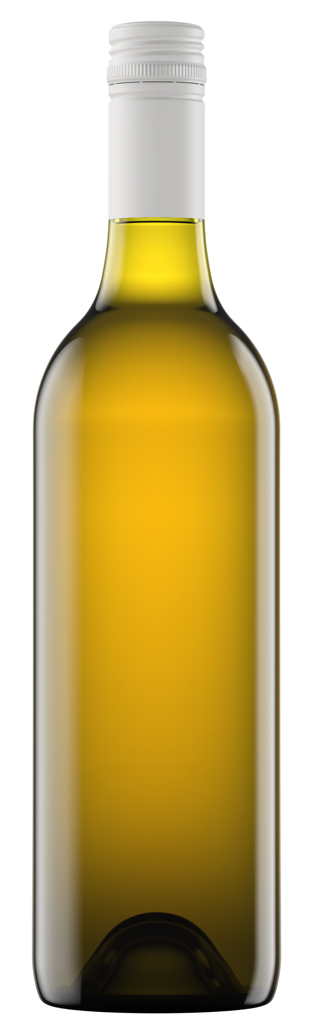
전통적 호주 블렌딩
소비뇽 블랑 세미용
그르나슈 쉬라즈 마타로
산지
바로사 밸리와
맥라렌 베일
드라이,
아삭하고 상쾌한 풍미
쉬라즈
미각의 풍부함과 무게감 부여.
SAUVIGNON BLANC SEMILLON
GRENACHE SHIRAZ MATARO
세미용
레몬 풍미 부여.
소비뇽 블랑
열대 과일, 톡 쏘는 산미 부여.
마타로 (MOURVÈDRE)
풍부한 향, 아니스 특징과 씹히는 질감의 탄닌 부여.
그르나슈:
향이 풍부하고, 스파이시, 섬세한 풍미 부여.
Notes:
보르도에서 시작된 SBS는 서호주 마가렛 리버 지역을 와인 산지로 각인시키는 데 일조.
샤르도네와 함께 이 지역의 대표적인 화이트 와인 스타일.
두 품종은 서로 경쟁하고 보완하는데, 세미용은 절제되고, 예리한 소비뇽 블랑에 풍미와 둥글둥글한 느낌을 부여.
호주에서 그르나슈 블렌딩의 등장과 함께 레드 블렌딩의 르네상스가 시작되었으며, 양조자는 전통 및 대체 품종을 실험.
GSM은 호주에서 가장 오래된 최고의 그르나슈 포도가 재배되는 남호주 바로사 밸리와 맥라렌 베일에서 특히 중요한 스타일.

Slide 42
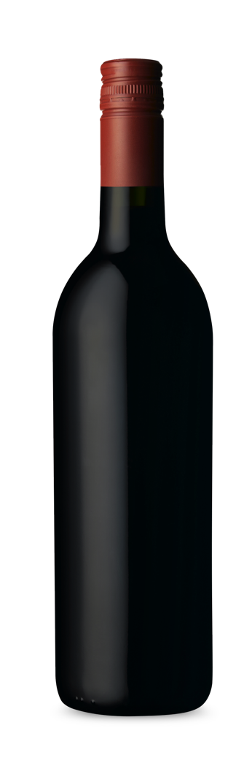
전통적 호주 블렌딩
카베르네 쉬라즈
까베르네 메를로
숙성 잠재력이 좋고 구조감 탁월
강한 탄닌
풍미
특징
CABERNET SHIRAZ
CABERNET MERLOT
블루베리
블랙 후르츠
민트
올리브
대담하고 힘이 좋은 스타일
긴 피니시
균형감이 좋은 와인
아로마
카시스
모카
달콤한 향신료
Notes:
카베르네 쉬라즈는 숙성 잠재력이 좋고 스타일 면에서 아주 잘 어울리는 스타일.
카베르네는 구조감과 질감을 부여하며, 쉬라즈의 부드러움과 다양한 풍미가 이를 더욱 배가.
또한 카베르네는 상큼함을 더하지만 입 안에서 '중간 미각(middle palate)이 결핍’ 된 구조를 갖고 있어 이를 쉬라즈의 달콤한 과일 풍미로 보완.
까베르네 메를로는 보르도에서 시작된 품종의 조합으로 유명한 클래식 블렌딩.
특히 마가렛 리버는 탁월한 카베르네 메를로 블렌딩 와인 생산.
카베르네 소비뇽은 탄닌, 산미와 같은 미세한 구조감을 제공하며, 메를로는 자두와 체리와 같은 과일 풍미를 더함.

Slide 43
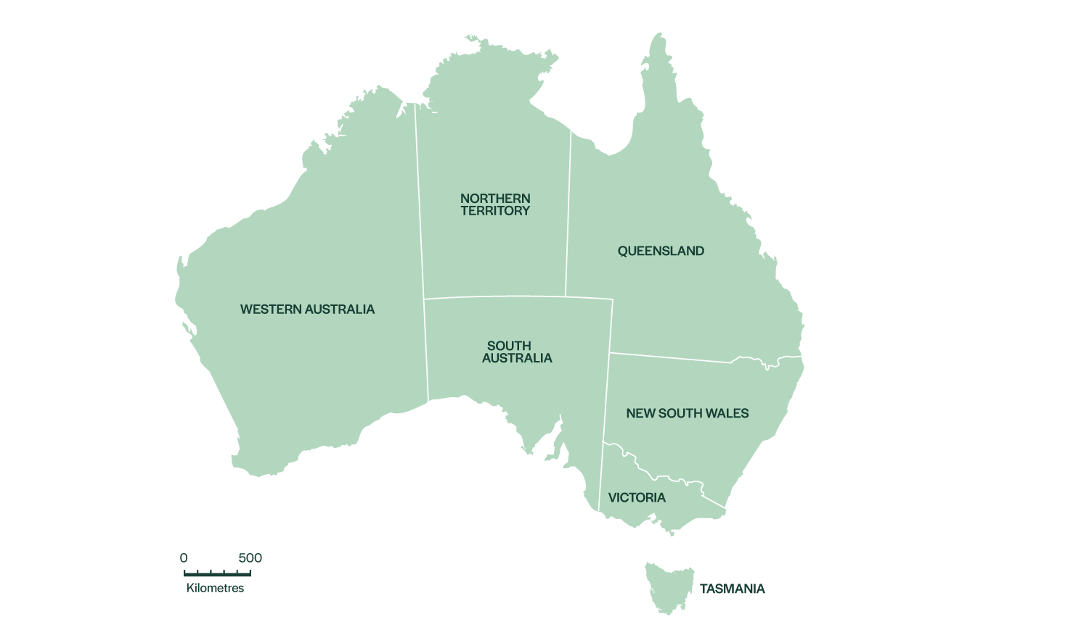
호주의 유명
와인 산지
애들레이드 힐스, SA
바로사 밸리, SA
캔버라 지구, ACT
클레어 밸리, SA
쿠나와라, SA
히스코트, VIC
헌터 밸리, NSW
마가렛 리버, WA
맥라렌 베일, SA
모닝턴 페닌슐라, VIC
태즈메이니아
야라 밸리, VIC
4
7
2
1
8
9
3
5
6
12
10
11
Notes:
오늘날 호주 와인 커뮤니티는 최적의 포도밭 부지를 찾아낸 과거의 탐험가들을 토대로 세워짐.
대표 산지부터 잘 알려지지 않은 산지까지 호주의 65개 와인 산지는 부지의 특징에 맞춰 생산된 와인을 통해 독보적인 특징을 표현.
산지는 기온이 너무 높지 않은 남동부과 남서부에 주로 집중.
+ 보충 프로그램: 다양한 와인 산지에 관한 프로그램 자료는 www.australianwinediscovered.com 참조.

Slide 44
단일 품종
대 블렌드
Notes:
멀티 지역 블렌딩은 균형감 있고 일관된 와인을 만들기 위해 여러 지역에서 최상급 포도/와인을 조달해 블렌딩하는 방식.
이 멀티 블렌딩 개념은 오랫동안 호주의 혁신적인 와인 제조 역사의 일부를 구성.
지역의 강점을 활용해 양조자가 스타일을 개발하고 매년 빈티지의 영향을 줄여 해마다 동일한 스타일 와인 생산 가능.

Slide 45
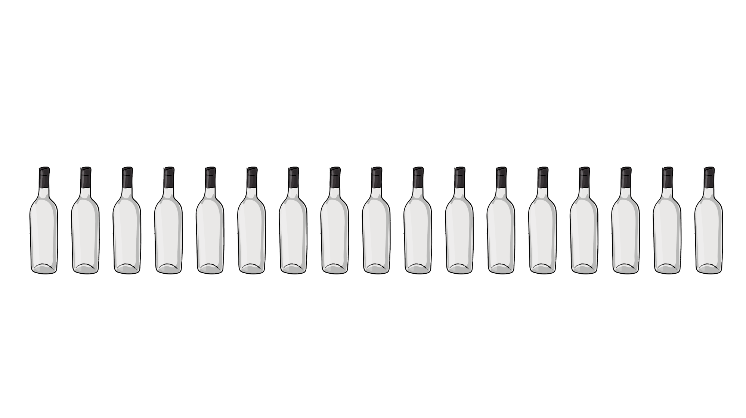
와인 서빙 온도
스파클링 와인:
아주 차게 서빙
라이트-바디 레드 와인:
차게 서빙
5ºC
6ºC
7ºC
8ºC
9ºC
10ºC
11ºC
12ºC
13ºC
14ºC
15ºC
16ºC
17ºC
18ºC
19ºC
20ºC
21ºC
화이트 와인과 로제 와인:
냉장 온도 정도로 차게 서빙
풀바디 레드 와인:
약간 차게

Slide 46
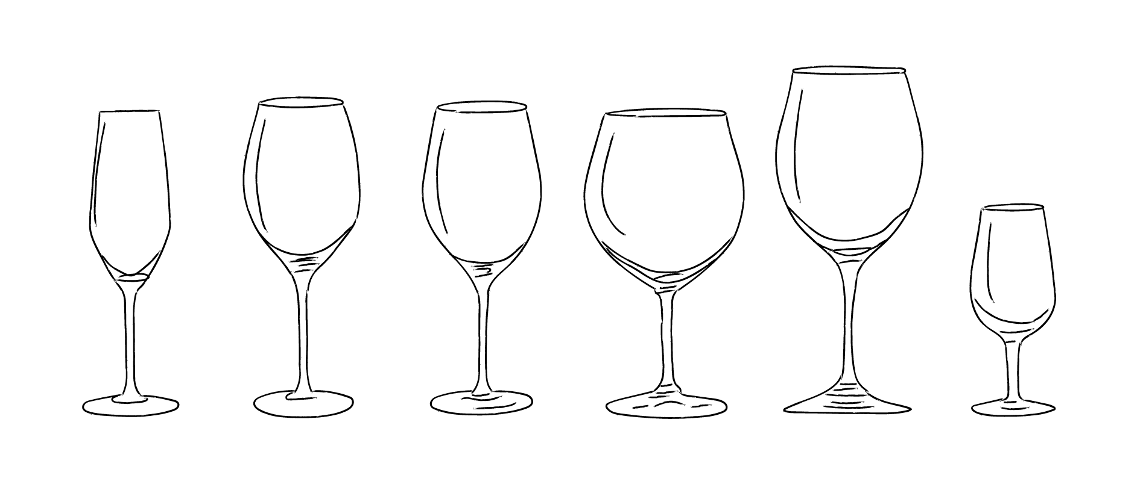
적절한 와인잔 선택
스파클링 와인
화이트
와인
로제 와인
라이트-바디
레드 와인
풀바디
레드 와인
주정 강화
와인

Slide 47
음식 페어링
과 와인
보완적 페어링은 유사한 풍미 프로파일을 조합해 음식이나 와인이 서로를 압도하지 않도록 균형감을 유도.
대조적 페어링은 공통 요소를 갖고 있는 와인과 음식에서 상반되는 특성을 결합해 균형을 유도.
Notes:
음식과 와인 페어링의 목적은 요리와 와인의 특성 간의 좋은 균형을 이루기 위함.
아울러 식사 진행 과정을 고려해야 함.
일반적으로 가벼운 요리와 와인부터 시작하여 더 무거운 코스 요리와 풍부한 와인 스타일로 진행.
여러 측면에서 와인과 음식 페어링은 가히 과학의 영역이지만 개인의 선호로 결국 귀결.

Slide 48
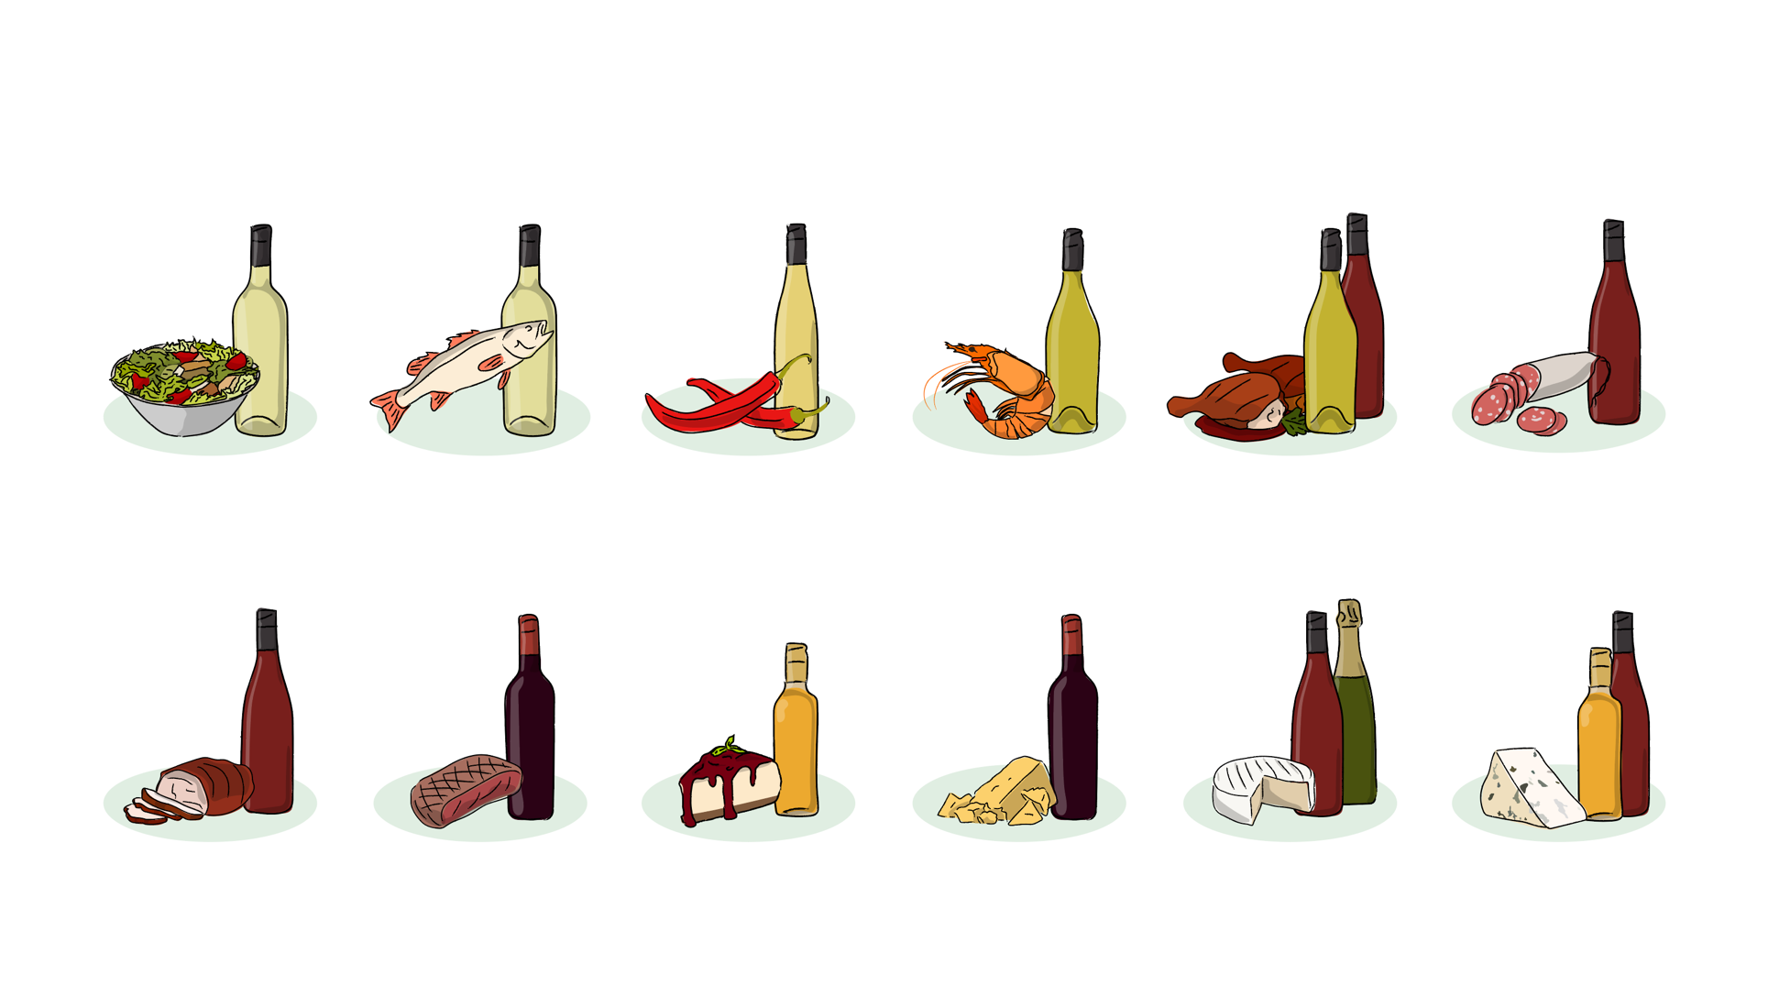
전통적인 음식 및 와인 페어링
샐러드
가벼운 화이트
와인
생선
라이트~미디엄
화이트 와인
스파이시한 음식
아로마가 풍부한 오프-드라이
화이트 와인
조개류
미디엄 ~
풀바디
화이트 와인
가금류
가벼운 레드나미디엄~풀바디
화이트 와인
보존 처리한 육류
가벼운 레드 와인
돼지 고기
미디엄 레드 와인
붉은 육류
풀바디 레드 와인
디저트
스위트 화이트,
디저트 와인
하드 치즈
대담한 스타일의 레드 와인
소프트 치즈
가벼운 레드 와인이나 스파클링 와인
향이 강한 치즈
미디엄
레드 와인 또는 디저트 와인
Notes:
추천 토론 주제:
– 개인적으로 만족하거나 불만족한 음식과 와인의 조합은?
– 오늘 학습 내용을 통해 기존의 음식 매칭에서 바뀐 게 있다면?

Slide 49
와인의 결함
및 식별 방법

Slide 50
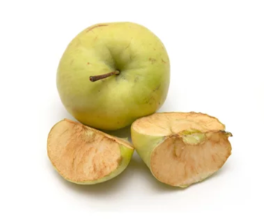
산화
와인이 산소에 노출되었을 때.
구분 방법:
1차 향, 과일 향의 소실
칙칙한 색
맛에서 생동감 있는 특징 결여
밋밋한 풍미
과일의 산화

Slide 51
코르크 오염
와인이 코르크나 오크통을 통해 2,4,6-트리클로로아니솔(TCA)과 접촉한 경우 발생.
구별 방법:
젖은 판지, 퀴퀴한 신문지, 버섯, 곰팡이가 핀 지하실 냄새와 유사
교묘히 감춰진 다른 맛과 향

Slide 52

감사합니다
Notes:
더 많은 프로그램, 툴, 자료는 www.australianwinediscovered.com 참조.
문의 사항이 있는 경우 discover@wineaustralia.com으로 이메일 요망.

